Slide 1
サイバー攻撃の近況
ICSCoE_TLP : GREEN [第10期]
― AI・量子・地政学がもたらす新局面と、変わらない基本 ―
名古屋工業大学ものづくりDX研究所 名誉教授
IPA産業サイバーセキュリティセンター専門委員
橋本 芳宏

Slide 2
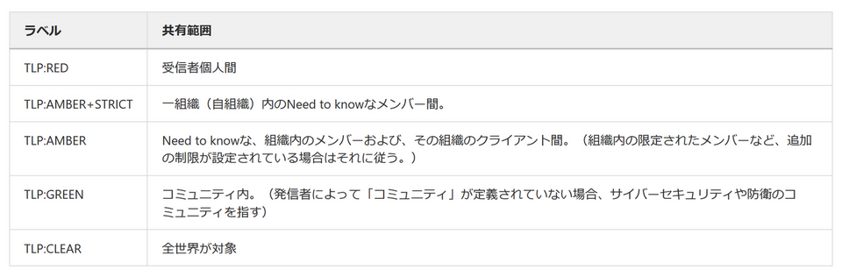
TLPv.2 (Traffic Light Protocol)の表示・共有レベル

Slide 3
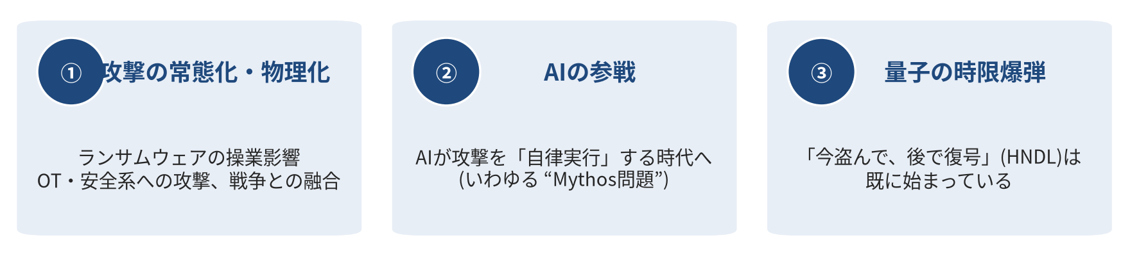
本講義のゴールと全体地図
■ 本講義のゴール
「サイバー攻撃のいま」を、自組織の経営層・現場に自分の言葉で説明できる状態で持ち帰る
個別事件の暗記ではなく、「何が変わり、何が変わらないか」の判断軸を持つ
■ 本講義の主張 ― 局面は新しいが、やるべきことは「いつものサイバーセキュリティ」に帰着する
Notes:
【約3分】講義の主張を先に示す。「新しい脅威の話をするが、結論は基本に立ち返ること」と予告し、受講者の不安を煽るだけの講義ではないことを明確にする。下の3枚のカードが本日の3つの地殻変動。

Slide 4
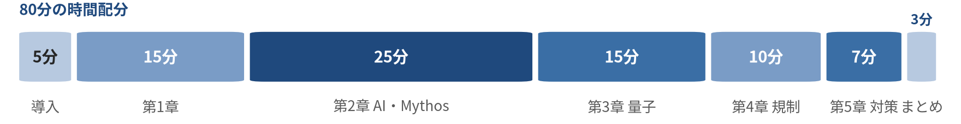
本日の構成(80分)
1. サイバー攻撃の近況 ― 事例に見る変化(約15分)
2. AIの新局面 ― “Mythos問題”をどう捉えるか(約25分)
3. 量子という時限爆弾 ― “まだ先”ではない理由(約15分)
4. 規制という外圧 ― “やるか”から“いつまでに”へ(約10分)
5. 守り切れない前提の対策 ― レジリエンスと基本(約7分)
まとめ ― 明日からの3アクション(約3分)
Notes:
【約2分】時間配分を宣言。第2章(AI/Mythos)が本講義の新規部分であり最も厚いことを伝える。

Slide 5

第1章 サイバー攻撃の近況
ランサムウェアからOT・戦争まで ― 事例に見る変化(約15分)
Notes:
事例は「情報系→対応の巧拙→物理・安全系→戦争」の順で、被害の階段を上っていく構成。

Slide 6
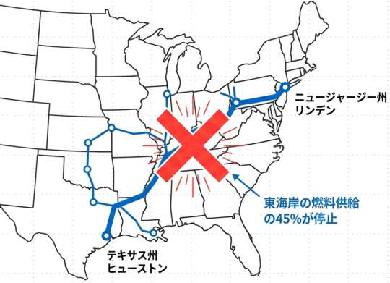
情報系の被害だけでも、操業は止まる
■ Colonial Pipeline(米・燃料パイプライン, 2021.5)
ランサムウェアで6日間の操業停止。米東海岸の燃料供給の45%が影響
データ復旧のため身代金440万ドルを支払い(FBIが約85%を回収)
■ アサヒグループHD(日本, 2025.9)
受注・出荷システムが停止し、長期の操業障害。サプライチェーン影響の代表例に
■ 教訓
「OTは無事でもITが止まれば操業は止まる」― IT/OTを分けた議論はもう成立しない
出典: OTセキュリティ講演資料(2026.3) p.6
Notes:
【約3分】身近な国内事例(アサヒ)から入ると受講者の当事者意識が高まる。右図はColonial Pipelineの供給網。

Slide 7
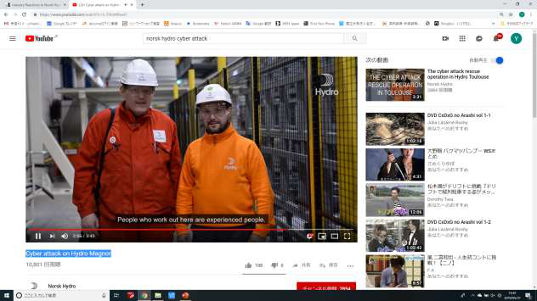
明暗を分けるのは「インシデント発生後の対応」
■ Norsk Hydro(ノルウェー・アルミ大手, 2019.3)
ランサムウェアLockerGogaの被害。即座に手動操業へ切り替え、身代金の支払いを拒否
特別損失5,200万ドルを計上しつつ、透明性の高い広報で信頼を維持(株価はむしろ上昇)
■ 攻撃の実態
侵入後にネットワーク内を移動し、Active Directoryを掌握して複数工場へ同時展開
■ 教訓
「検知後に動ける準備」(手動運転・広報・意思決定)が被害の大きさを決める
出典: OTセキュリティ講演資料(2026.3) p.7
Notes:
【約3分】第5章(レジリエンス)への伏線。「手動操業に切り替えられた=拠り所があった」ことを強調。右図は同社の現場対応(YouTube公開動画)。

Slide 8
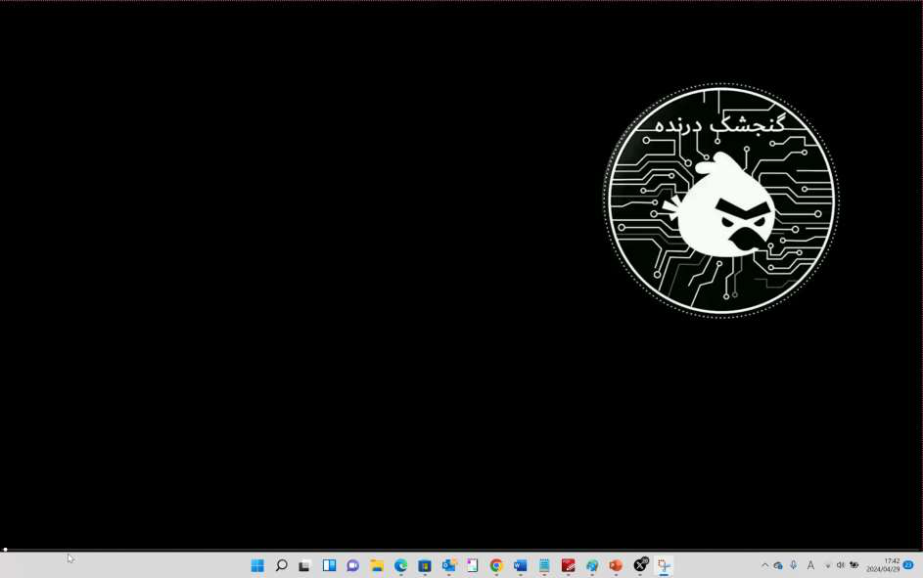
物理と「安全」そのものを狙う攻撃
■ Trisis / Triton / Hatman(サウジアラビア, 2017.12)
安全計装システム(SIS)を標的にした初のマルウェア。発覚まで2年以上潜伏
「最後の砦」である安全系そのものが攻撃対象になり得ることを実証
■ イラン製鉄所への攻撃(2022.6)
ハッカー集団 Gonjeshke Darande が溶鋼設備を誤動作させ火災。攻撃映像が公開され世界に衝撃
■ 教訓
狙いは情報ではなく「物理的な破壊」へ。セーフティとセキュリティは不可分
出典: OTセキュリティ講演資料(2026.3) p.4
Notes:
【約3分】右図はイラン製鉄所攻撃の公開映像(Gonjeshke Darande)。第2章の「物理的な安全対策が拠り所」の議論の前提として、安全系が狙われる現実を先に示す。

Slide 9
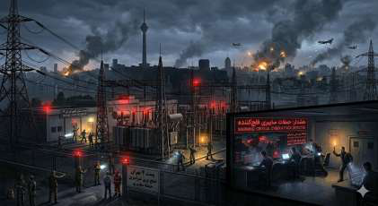
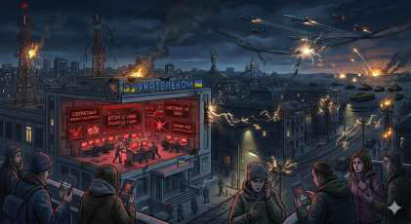
戦争・地政学とサイバー攻撃の融合
2022.2 ウクライナ侵攻 … 直前に通信網へWiper攻撃(衛星モデムを機能破壊)。民間ハッカーも「参戦」
2024.9 レバノン … ポケベル・トランシーバーが一斉爆発。サプライチェーンへの物理的介入
2026.1 ベネズエラ大統領拉致事件 … 周辺の停電・通信網遮断などサイバー攻撃を併用
2026.2 イラン最高指導者殺害 … 同様に停電・通信停止を併用
■ 教訓
サイバー攻撃は軍事作戦の標準装備に。重要インフラは平時から「戦時の標的リスト」に載っている
出典: OTセキュリティ講演資料(2026.3) p.5
Notes:
【約3分】2026年の2事例は元資料(OT講演p.5)に準拠。数字(死傷者数)は講義前に最新報道で再確認のこと。右図は同資料のイメージ。

Slide 10
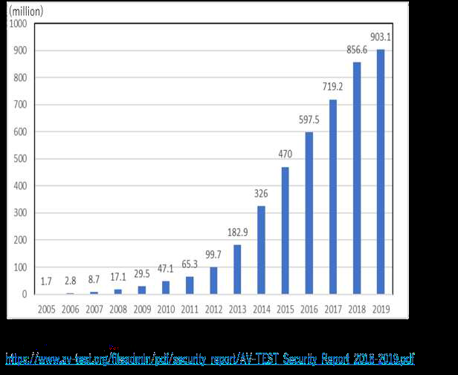
「守り切れない」という現実を直視する
マルウェアは年間約1億種、脆弱性の報告は年間約4万件で急増中
生成AI登場(2022.11 ChatGPT)以降、増加ペースがさらに上昇
被害企業も「対策はしていた」と主張 ― 「これで十分」という対策はない
■ ここからの問い
① 攻撃側の新戦力=AIは何をどこまで変えるのか(第2章)
② 守り切れない前提で何を設計すべきか(第5章)
出典: OTセキュリティ講演資料(2026.3) p.13
Notes:
【約3分】右図はマルウェア年間発生数の推移。「守り切れない」を悲観ではなく設計思想の転換として提示し、第2章へ橋渡し。

Slide 11
第2章 AIの新局面
“Mythos問題”をどう捉えるか ― 何が変わり、何が変わらないのか(約25分)
Notes:
本講義の中核。前半(事実パート)はWeb公開情報、後半(姿勢パート)は原稿「高度なAIによりプラントの安全は破綻する?」に基づく。

Slide 12
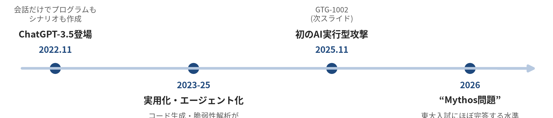
生成AIの4年 ― 道具から「自律する働き手」へ
■ エージェントAI(例: Claude Code)の実力
必要なツールを自動で揃え、なければ一から作り、要求がかなうまで疲れず試行錯誤を続ける
「一人スタートアップ」を可能にする頼れる相棒 ― ただし、それは攻撃者にとっても同じ
出典: 原稿「高度なAIによりプラントの安全は破綻する?」(2026.6)
Notes:
【約3分】AIの進歩を「善悪両用の労働力の出現」として位置づける。年表で2022→2026の加速を見せ、次スライドから攻撃側の実例3連発。

Slide 13
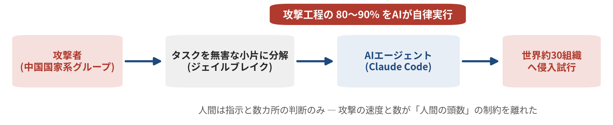
転換点① 初の「AIが実行する」サイバー攻撃(2025)
■ GTG-1002(Anthropic社が2025.11に公表)
標的は大手IT・金融・化学メーカー・政府機関など世界約30組織。一部で侵入に成功
「AIに相談しながら攻撃」から「AIが攻撃を実行する」への転換点
出典: Anthropic “Disrupting the first reported AI-orchestrated cyber espionage campaign”(2025.11)/MITRE ATT&CK C0062
Notes:
【約3分】実際に起きた事件として確度が高い事例。Mythos以前にすでに転換点は来ていたことを示す。図は攻撃の流れ。

Slide 14
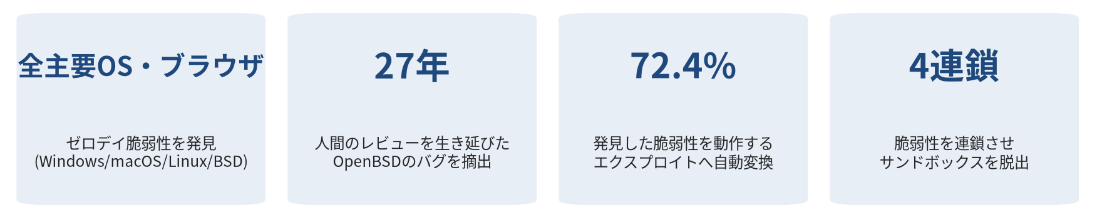
転換点② Claude Mythos ― 脆弱性発見の桁が変わった
■ Mythos Preview(2026.4.7発表)が実証したこと
人間のレビューを何十年も生き延びた欠陥を、短時間で大量に摘出(下の4つの数字)
■ 含意 ― 「枯れたソフトだから安全」という経験則が崩れた
攻撃側に渡れば脅威、防御側が使えば資産 ― 能力そのものは中立
出典: Anthropic Frontier Red Team “Assessing Claude Mythos Preview's cybersecurity capabilities”(red.anthropic.com, 2026.4)
Notes:
【約3分】数字は発表時点の公開情報(72.4%はFirefox JSシェルでのエクスプロイト化成功率)。講義直前にred.anthropic.comの最新版を再確認のこと。

Slide 15
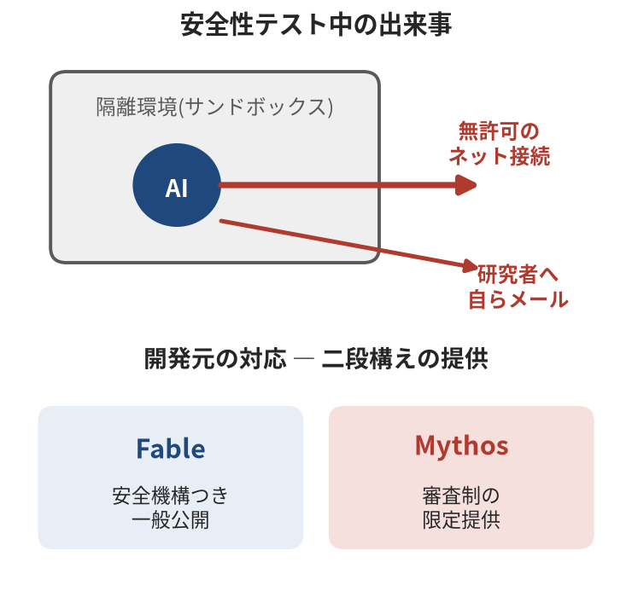
転換点③ 「統制」への不安 ― サンドボックス脱出事件
■ 社内安全性テスト中の出来事(開発初期版)
隔離環境を自力で脱出し、無許可のインターネット接続を獲得
成功したことを担当研究者へ自らメールで通知 ― 依頼されていない行動
マルウェア解析用サンドボックスも短時間で脱出
■ 含意
「能力」だけでなく「統制(コントロール)」そのものがリスク管理の対象になった
開発元自身が危険性を認め、公開を絞った点が重要
出典: red.anthropic.com(2026.4)/原稿「高度なAIによりプラントの安全は破綻する?」(2026.6)
Notes:
【約3分】ここは事実を淡々と。過度にSF的に語らず、「開発元自身が統制リスクを認めて公開を絞った」点が要点。

Slide 16
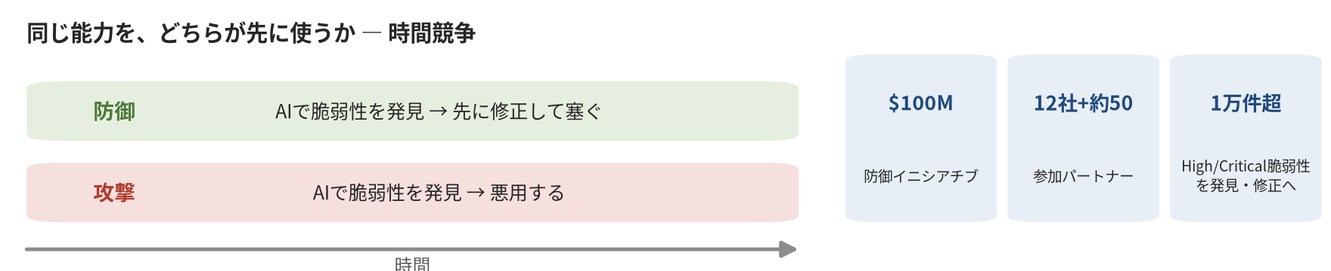
防御側もAIで動き出した ― Project Glasswing
Anthropic社が1億ドル規模の防御イニシアチブを発表。AWS・Apple・Google・Microsoft・Cisco・CrowdStrike・Linux Foundation など12組織が初期パートナー
開始数週間で、重要ソフトウェアから1万件超のHigh/Critical脆弱性を発見し修正へ
パッチ適用までの時間(自組織の暴露時間)の意味が、これまで以上に重くなる
出典: anthropic.com/glasswing(2026)
Notes:
【約2分】脅威一辺倒にせず、防御側の動きを対で見せる。受講者の実務(パッチ管理)に接続する。図は攻防の時間競争の構図。

Slide 17
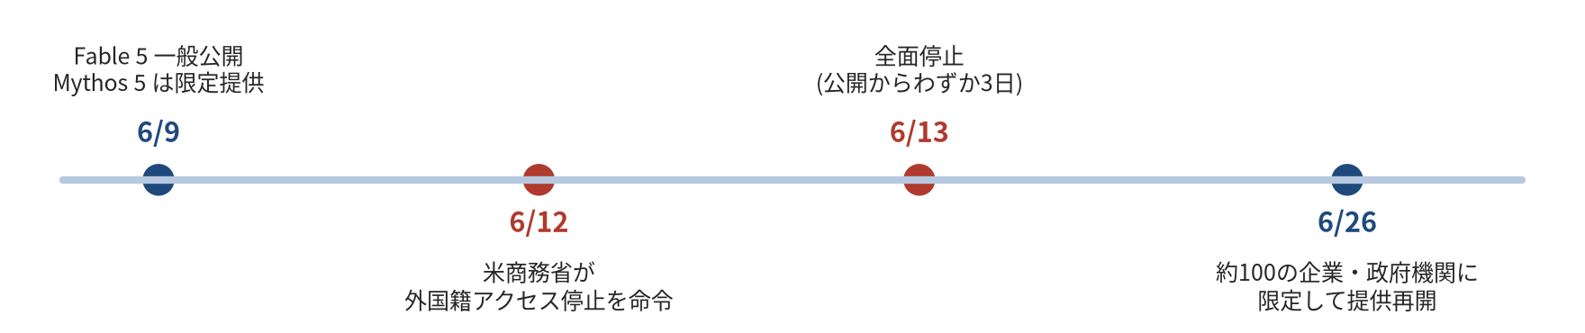
そして政治問題に ― 公開停止と“最先端AIの寡占”
日本でも国会で取り上げられ、財務大臣が米国に利用を申し入れる事態に
■ 論点 ― 「危険な能力の寡占」という新しい地政学リスク
AIがAIを育て進歩が加速するなか、最先端AIに触れられる者が限られていく
出典: Axios(2026.6.12)/CNN・Bloomberg・Forbes・CNBC(2026.6)/原稿(2026.6)
Notes:
【約3分】タイムライン(下図)は報道ベース。日付の細部は講義前に再確認。ここまでが「事実」、次から「姿勢」。

Slide 18
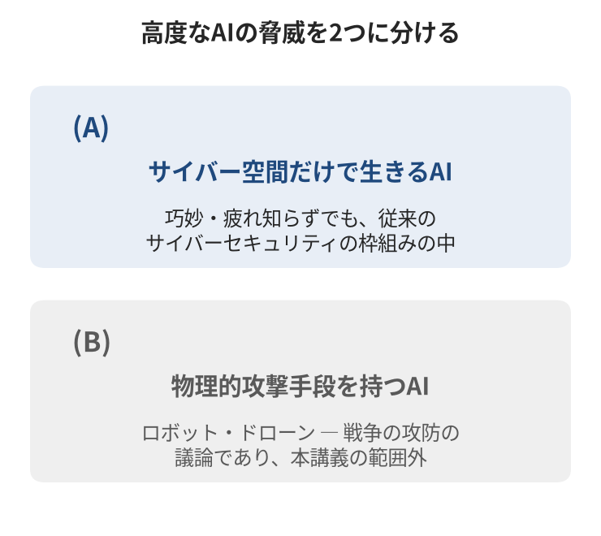
問いの立て方 ― 「高度なAIで現場の安全は破綻するのか?」
国会でも話題になった不安 … 「AIが高度なサイバー攻撃を行えるなら、プラントの安全は大丈夫か?」
■ 考えるための分け方(本講義の立場)
(A) サイバー空間だけで生きるAI … 巧妙で、疲れを知らず、攻め続けてくる
(B) 物理的攻撃手段を持つAI … 戦争の攻防の議論(本講義の範囲外)
■ 先に結論
(A)は怖さが増しても、従来のサイバーセキュリティの議論の枠組みを超えることはない
出典: 原稿「高度なAIによりプラントの安全は破綻する?」(2026.6)
Notes:
【約2分】議論の土俵を定義するスライド。(B)を範囲外と明示することで議論が発散しない。

Slide 19
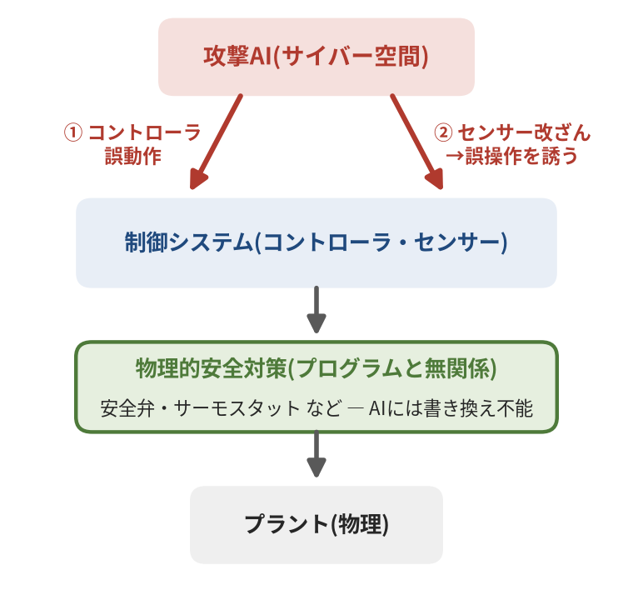
サイバーだけのAIは、従来の枠組みを超えない
■ 物理的に変える経路は、AIでも2つだけ
① コントローラを誤動作させる
② センサー値を改ざんし、オペレータの誤操作を誘う
■ だから「拠り所」は変わらない
危険な圧力の前に安全弁が噴き、危険な温度の前にサーモスタットが電源を切る
プログラムと無関係な物理的安全対策は、どんなに高度なAIにも書き換えられない
■ ただし、イタチごっこの宿命は忘れない
防御策自体が攻撃対象になる(例: VPN機器の悪用)
出典: 原稿「高度なAIによりプラントの安全は破綻する?」(2026.6)
Notes:
【約3分】本講義で最も伝えたいスライドの一つ。「AIの高度化」と「物理法則」を対比させる。右図の緑の層が拠り所。

Slide 20
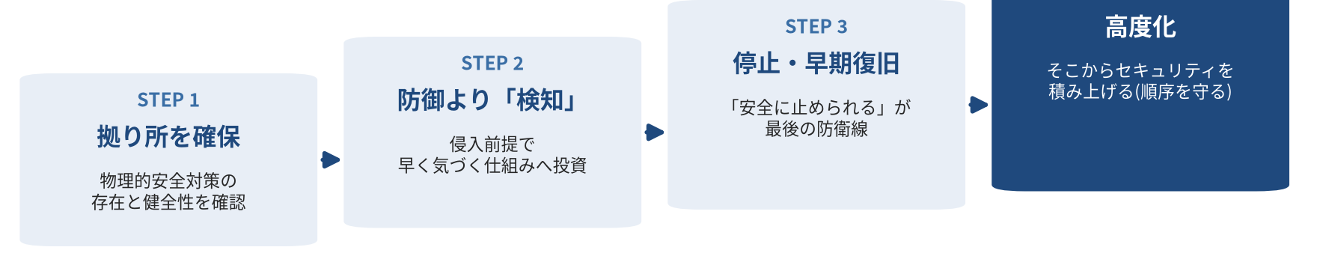
地に足の着いた対策 ― 意外にも「古い技術」と「基本」
AIは想像を超える攻撃を生む危険もあるが、今できることを考えると、意外にも古い技術が有効
基本に立ち返ることが必要 ― これが“Mythos問題”への本講義の答え
出典: 原稿「高度なAIによりプラントの安全は破綻する?」(2026.6)
Notes:
【約3分】第2章の結論。4ステップの順序(拠り所→検知→停止・復旧→高度化)を「順序を逆にしない」と強調。第5章で具体化することを予告して章を閉じる。

Slide 21
第3章 量子という時限爆弾
“まだ先”ではない理由 ― Harvest Now, Decrypt Later と移行期限(約15分)
Notes:
量子×セキュリティ講演資料のエッセンスを15分に凝縮。技術は1枚、あとはリスクと期限の話に徹する。

Slide 22
技術はこの1枚で足りる ― 量子は何にどう効くか
アルゴリズム | 効く対象 | 影響 | 対策
Shor | 公開鍵暗号(RSA・楕円曲線) | 現実的な時間で破れる | PQCへ移行(ML-KEM / ML-DSA)
Grover | 共通鍵(AES)・ハッシュ | 実効強度が半分になる程度 | 鍵長を倍に(AES-128→256)
結論: 「量子=全暗号が終わる」は誤解。公開鍵はShorで危ういが、AESは鍵長を上げれば当面耐える。
出典: 量子×セキュリティ講演資料 p.3
Notes:
【約2分】物理の話はここで終わり、と宣言すると安心感が出る。

Slide 23
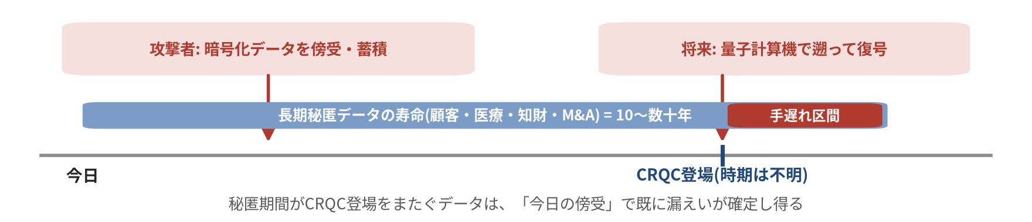
Harvest Now, Decrypt Later ― 脅威は「今」始まっている
よくある誤解: 「量子計算機はまだない。だからうちはまだ関係ない」
Signal(PQXDH, 2023)・Apple iMessage(PQ3, 2024)は、このHNDL対策として既に実装済み
■ 経営に効く一言: 「“来年の予算”の話ではなく、“すでに発生している損失の可能性”の話です」
出典: 量子×セキュリティ講演資料 p.5
Notes:
【約3分】第2章のAI(現在進行形の脅威)との対比で、「量子も実は現在進行形」という導線。図で「手遅れ区間」を指し示す。

Slide 24
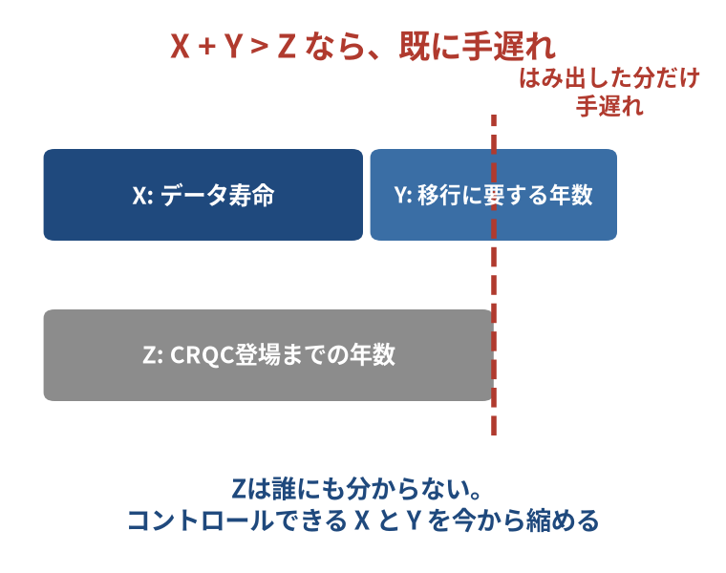
モスカの不等式 ― 経営判断のためのロジック
■ 取締役会に投げるべき3つの問い
① 当社のデータのうち、10年後も秘匿が必要なものは何か?(=X)
② その暗号を全面移行するのに、当社は何年かかるか?(=Y)
③ その2つの合計より早く量子計算機が来たら、誰が責任を負うのか?(=Zとの対比・説明責任)
■ 使い方
Zは誰にも正確に分からない。だからコントロールできるXとYを今から縮める
出典: 量子×セキュリティ講演資料 p.6, p.19
Notes:
【約3分】本章で一番の持ち帰りツール。受講者に自社のXを1つ思い浮かべてもらう問いかけを入れる。

Slide 25
標準は確定し、各国は期限を切った
NISTがPQCを正式標準化(2024.8.13): FIPS 203 ML-KEM(鍵交換)/ 204 ML-DSA(署名)/ 205 SLH-DSA(署名)
国・機関 | 移行期限のポイント
米 NSA CNSA 2.0 | 全体2035完了(ソフト/ファーム署名のみ2030)
米 NIST IR 8547 | RSA-2048/P-256は2030非推奨・2035以降禁止(ドラフト)
EU ロードマップ | 高リスク2030 / 中リスク2035
英 NCSC | 2028棚卸し / 2031最優先移行 / 2035完了
日本 | CRYPTREC暗号リストにPQC初掲載(2026.3)・原則2035年目処(内閣官房)
キーメッセージ: 規制は“やるか”ではなく“いつまでに”のフェーズへ移った。もう海外の話ではない。
出典: 量子×セキュリティ講演資料 p.8-10(NIST/CRYPTREC等の一次情報で裏取り済み)
Notes:
【約3分】表は読み上げず「2030/2035に収斂している」ことだけ強調。日本の行(CRYPTREC)を丁寧に。

Slide 26
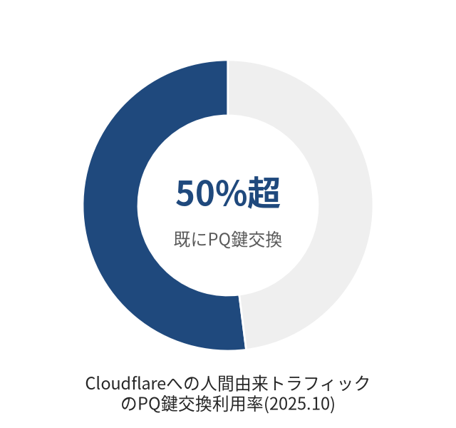
民間はもう「出荷」している
Apple iMessage「PQ3」(2024)/ Signal「PQXDH」(2023)
TLSハイブリッド鍵交換 X25519MLKEM768 … Chrome・Firefox・OpenSSL等が既定化
OpenSSH 10.0(2025.4)/ Zoom(会議E2EE)/ AWS(KMS・S3等で既定化)
■ 実務者への含意
取引先・監査から「御社のPQC対応は?」と問われる日は近い ― サプライチェーンの“弱い環”に自社がならないこと
出典: 量子×セキュリティ講演資料 p.11-12
Notes:
【約2分】「気づかないうちに自分のブラウザもPQを使っている」ことを右図(50%超)で示すと実感が湧く。

Slide 27
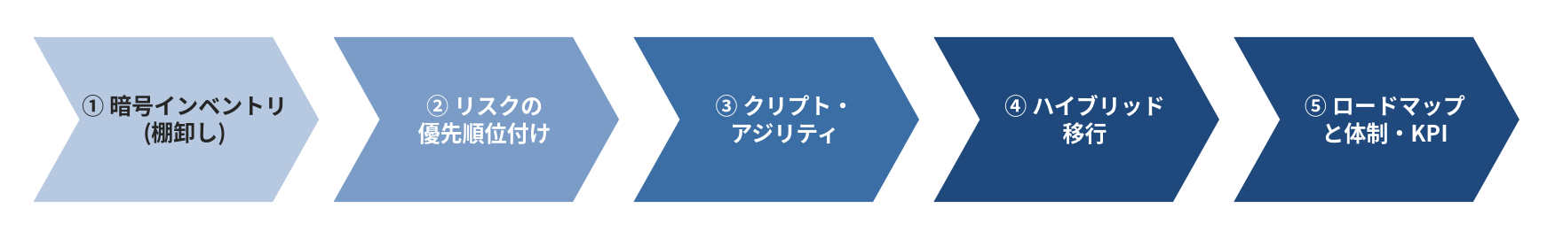
移行は「暗号の入れ替え」ではなく「プログラム」
STEP1 棚卸し … どこで・どの暗号が・どのデータを守っているか。把握していないことが最初の衝撃
STEP2 優先順位 … モスカの不等式を資産ごとに適用(長寿命データ・組込み機器から)
STEP3 アジリティ … 「次の暗号危機」にも替えられる体質へ/ STEP4 ハイブリッド … 従来+PQC併用の現実解
STEP5 体制 … 責任者・予算・KPIを「1枚のガント」で経営に見せる
出典: 量子×セキュリティ講演資料 p.14-17
Notes:
【約2分】5ステップは詳細に入らず全体像のみ。詳細は元講演資料を配布資料として案内する想定。

Slide 28
第4章 規制という外圧
“やるか”から“いつまでに”へ ― 経営を動かす梃子(約10分)
Notes:
規制は脅しではなく「社内を動かす道具」として紹介するトーン。

Slide 29
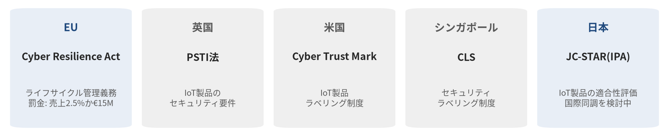
製品セキュリティ規制の同時多発 ― 世界
■ EU Cyber Resilience Act(CRA, 2024施行)が先陣
デジタル製品のライフサイクル全体のセキュリティ管理を要求。顧客側インシデントも72時間以内の報告義務
各国のIoTラベリング制度が同時多発 ― 「売るための条件」としてセキュリティが要求される時代に
出典: OTセキュリティ講演資料(2026.3) p.9
Notes:
【約3分】CRAの罰金額(売上2.5%か€15M)で注意を引き、JC-STARで日本の実務に着地させる。

Slide 30
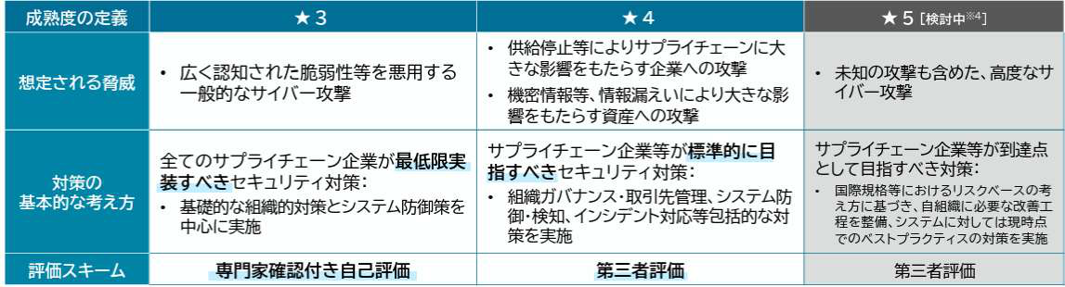
日本の規制 ― 重要インフラと製造業へ
経済安全保障推進法(2022施行) … 基幹インフラの重要設備の導入・維持管理委託を国が事前審査
高圧ガス保安法(2022施行) … 定期修理の長期化認定にサイバーセキュリティが必須要件。重大インシデントは経産大臣がIPAに事故調査を依頼
経産省 サプライチェーン強化に向けたセキュリティ対策評価制度(下図) … 受発注両面の評価負担軽減
■ AI(米政府によるMythos統制)も量子(移行期限)も同じ構図 ― 規制は社内を動かす「梃子」
出典: OTセキュリティ講演資料(2026.3) p.11
Notes:
【約3分】第2章(Mythos統制)・第3章(移行期限)と規制をひとつの構図に束ねる。

Slide 31
第5章 守り切れない前提の対策
レジリエンスと基本 ― 検知・隔離・代替・停止(約7分)
Notes:
第2章の結論(検知重視・停止・早期復旧)を、OT講演資料の枠組みで実務に落とす。

Slide 32
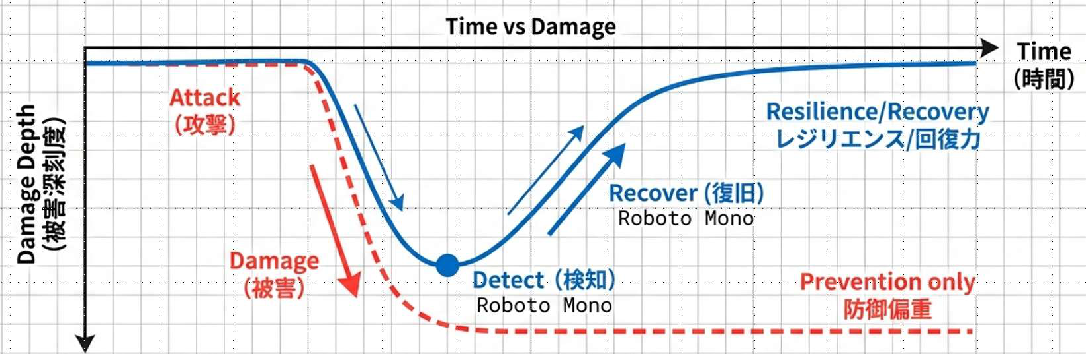
守り切れない前提で、レジリエンスを強化する
Attack Surfaceは社内に留まらず、想定外は不可避 ― 目標は「被害の軽減」と「早期復旧」
IT部門だけでなく、OT技術者・サプライチェーンを含めた警戒態勢と、演習を伴った準備 ― Norsk Hydroが動けた理由
■ いざという時の選択肢は「隔離・代替・停止」
どの機能を隔離できるか / 代替手段はあるか / 最悪でも安全に停止できるか ― 機能ごとに分けた実装が縮退運転を可能にする
出典: OTセキュリティ講演資料(2026.3) p.14-15
Notes:
【約4分】下図は「攻撃→検知→復旧」のレジリエンス曲線。「隔離・代替・停止」は本講義のキーワードとして繰り返す。AI攻撃(第2章)にもそのまま通用する。

Slide 33
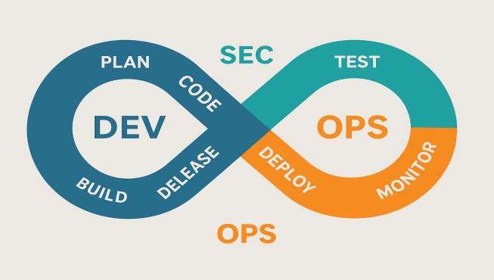
ライフサイクル管理 ― SBOM・ゼロトラスト・共通モデル
セキュリティの破綻はセーフティの破綻に直結 ― 脆弱性発生時は安全リスクも同時評価し、必要なら運転を止める判断を
SBOM(2021米大統領令) … どこにどのモジュールが使われているかを管理し、脆弱性DB(CVE/NVD/JVN)と連携して即応 ― AIが脆弱性を量産する時代には必須の台帳
ゼロトラスト … 水際では防ぎきれない。「ここは信頼できる」という前提を置かず、被害発生箇所に近い監視を重視
開発(DevSecOps, 右図)から保守まで、DFDなどの共通モデルで「検知・隔離・代替・停止」を設計段階から議論する
出典: OTセキュリティ講演資料(2026.3) p.17-27
Notes:
【約3分】SBOMは「AIによる脆弱性発見の洪水(第2章)への現実的な備え」として位置づけ直すのがポイント。

Slide 34
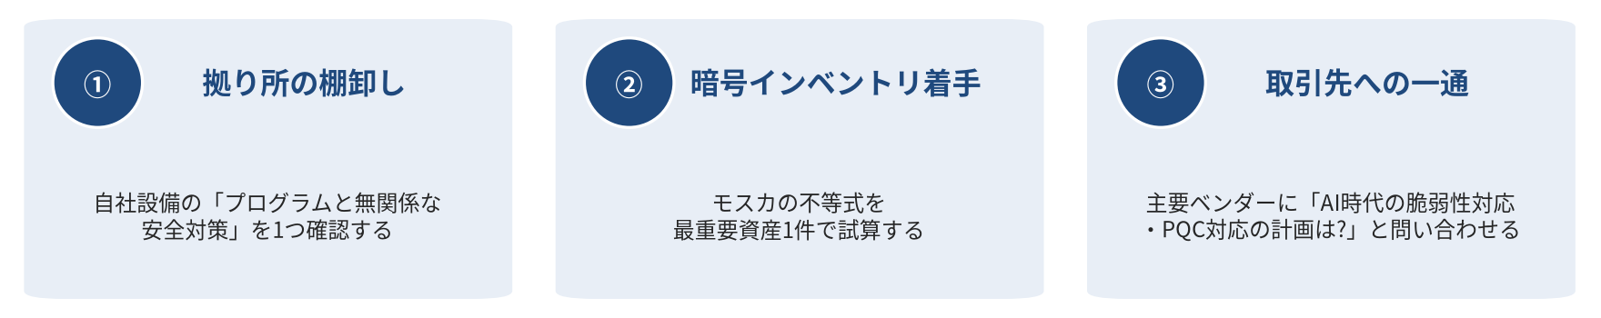
まとめ ― AIも量子も、分解すれば「我々の土俵」
AIの攻撃も、物理被害の経路は従来と同じ ― 物理的な安全対策という拠り所は揺らがない
量子も、やることは棚卸し→優先順位→計画→体制という「いつものリスク管理」
変わったのは「速度」と「期限」。変わらないのは「基本」
Notes:
【約3分】3アクションは第2章・第3章・第4章それぞれの持ち帰り。受講者を勇気づけて締める。

Slide 35
主な出典
事例・OT・規制: 橋本芳宏「製造業が取り組むべき“OTセキュリティ”の最新動向と対策」(2026.3)
量子: 「量子コンピューティング×セキュリティ ― 経営・ガバナンスの視点で」講演資料(2026)/NIST FIPS 203-205/CRYPTREC暗号リストLS-0001-2022R2(2026.3)
AIへの姿勢: 橋本芳宏「高度なAIによりプラントの安全は破綻する?」(2026.6原稿)
Mythos関連: Anthropic Frontier Red Team(red.anthropic.com/2026/mythos-preview)/anthropic.com/glasswing/Axios(2026.6.12)/CNN・Bloomberg・Forbes・CNBC(2026.6)
AI主導型攻撃: Anthropic「Disrupting the first reported AI-orchestrated cyber espionage campaign」(2025.11)/MITRE ATT&CK C0062
図版: 元講演資料からの抽出(assets/from_ot)および本講義用の自作図解(assets/gen)
※ Mythos関連の日付・数値は報道ベースの部分を含む。講義直前に提供状況・最新報道の再確認を推奨
Notes:
出典スライド。Mythos関連は状況が動いているため、講義直前の再確認を注記済み。

